Slide 1
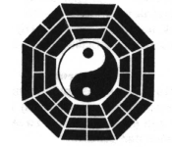
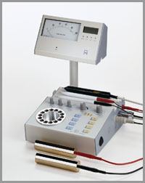
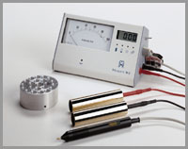
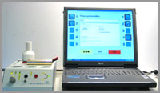
De ongekende mogelijkheden van EAV

Slide 2
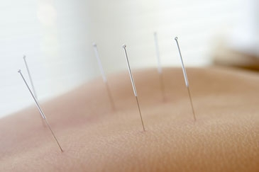
De Geschiedenis van EAV

Slide 3
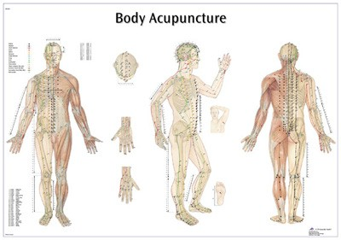
De Geschiedenis van EAV

Slide 4
Electroacupunctuur volgens Voll
De klassieke meridianen zijn:
Blaasmeridiaan
Dikke darmmeridiaan
Dunne darmmeridiaan
Drievoudig Verwarmer meridiaan (bij VOLL Endocriene meridiaan)
Galblaasmeridiaan

Slide 5
Electroacupunctuur volgens Voll
De klassieke meridianen zijn:
Hartmeridiaan
Kringloopmeridiaan
Levermeridiaan
Longmeridiaan
Maagmeridiaan
Milt-, pancreasmeridiaan
Niermeridiaan

Slide 6
Electroacupunctuur volgens Voll
De door VOLL gevonden vaten zijn:
Allergievat
Bindweefsel (degeneratie) vat
Vettige (degeneratie) vat
Gewrichts (degeneratie) vat
Huidvat
Lymfevat
Zenuw (degeneratie) vat
Orgaan (degeneratie) vat

Slide 7
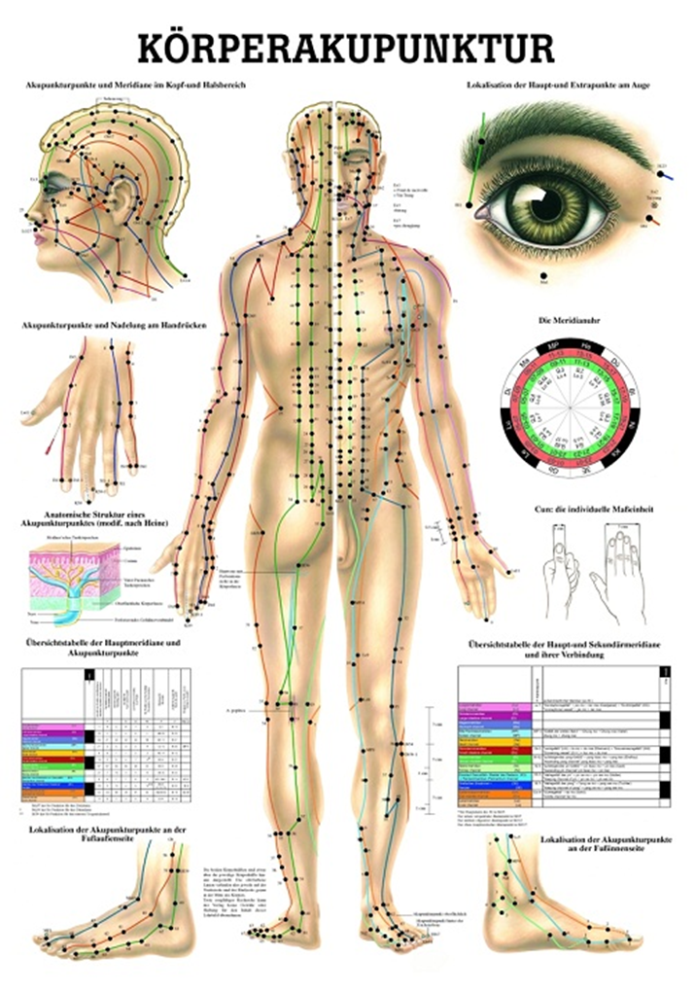

Slide 8
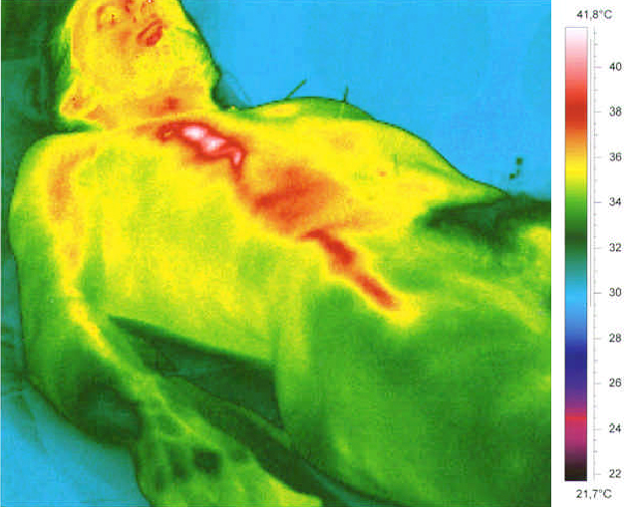
Merdianen zichtbaar gemaakt
maagmeridiaan

Slide 9
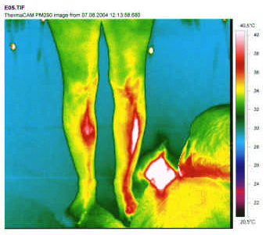
Merdianen zichtbaar gemaakt
maagmeridiaan

Slide 10
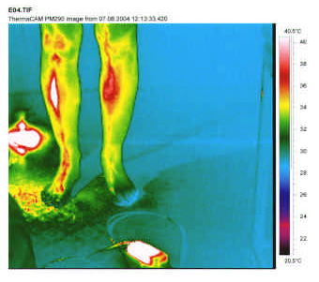
Merdianen zichtbaar gemaakt
maagmeridiaan

Slide 11
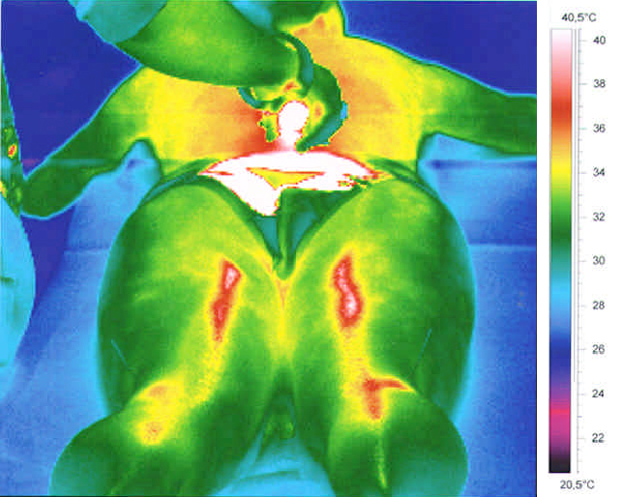
Merdianen zichtbaar gemaakt
blaasmeridiaan

Slide 12
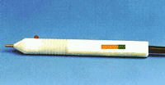
Electroacupunctuur volgens Voll
Het unieke 'OPTO-POINT' puntzoeksysteem

Slide 13
Zonder voldoende energie in ons lichaam kunnen wij niet tot herstel komen.
Niet goed werkende prikkeloverdacht zorgt voor een beperkte communicatie in het lichaam.
Het lichaam dient zich regelmatig te reinigen van geestelijke en stoffelijke ballast.
Voeding/Vitaminen en voedsel op maat. Wat wordt er opgenomen, en wat niet?
Het bewust worden van gevoel(psyche), erkenning geven aan het lichaam en het herkennen van ziekmakende levenspatronen.

Slide 14
De mogelijkheden van EAV
1. 0- Meting
2. Normwaarde vaststellen
Afwijkingen daar op
Oorzakelijke meridiaan/meridianen

Slide 15
De mogelijkheden van EAV
Protocolair werken:
Uittesten op oorzakelijk meridiaan
Testen op totale systeem
Eventuele bijwerkingen zoveel mogelijk
uitsluiten

Slide 16
De mogelijkheden van EAV
Medicatie uittesten:
Uittesten op oorzakelijk meridiaan
Testen op totale systeem
Eventuele bijwerkingen zoveel mogelijk
uitsluiten

Slide 17
De mogelijkheden van EAV
EAV als behandelvorm:
De indicaties zijn:
Ontstekingen
Etteringen
Irritaties
Bloeduitstortingen
Kaakgewrichtsklachten
Lymfestuwing

Slide 18
De mogelijkheden van EAV
Voeding-, allergie-, en intolerantietest

Slide 19
De mogelijkheden van EAV
EAV als behandelvorm
Het berollen
Toepassing: bij plaatselijke energie stuwing, pijnen en grotere traumatisch toestanden.
Therapieduur: 2 x daags 15 minuten
Belangrijk: De omgeving evenzo berollen.

Slide 20
De mogelijkheden van EAV
EAV als behnadelvorm:
De indicaties zijn:
Myalgieën/spierpijnen
Neuritiden/zenuwontsteking
Paradentopathiën/aandoeningen in mond-, kaak gebied
Spasmen/spierkrampen
Spondylose/degeneratie van de wervelkolom
Tandpijn

Slide 21
De mogelijkheden van EAV
EAV als behandelvorm
Het moxen
Dit is ook in de EAV mogelijk. Met de meetgriffel worden korte stroomstootjes met hoge intensiteit gegeven.

Slide 22
De mogelijkheden van EAV
EAV als behandelvorm
Behandeling wervelkolom en lymfe afvoerstoringen
Dit is een belangrijke en succesvolle therapie daar vele wervelkolomklachten een oorzaak vinden in een verstoorde lymfeafvoer
.

Slide 23
De ongekende mogelijkheden van EAV
Tot Slot:
Meten is weten
Testen is je eigen praktijk proffessioneler neerzetten

Slide 24
De ongekende mogelijkheden van EAV
En:
Therapie bedrijven met behulp van EAV apparatuur zorgt voor een zeer grote effectiviteit

Slide 25
De ongekende mogelijkheden van EAV
Einde
En mogenlijk tot ziens!!

